Slide 1


METODOLOGÍA DE ANÁLISIS DE OFERTA-DEMANDA PARA AUMENTO DE COBERTURA
Departamento de Cobertura y Habilitación de Espacios Educativos
Oficina de Focalización y Gestión Territorial
Mayo - 2024

Slide 2
AGENDA
ÁREA DE INFLUENCIA: ISÓCRONAS
FACTOR DE AJUSTE A LA DEMANDA
OFERTA DE EDUCACIÓN PARVULARIA EN ÁREA DE INFLUENCIA
ESTIMACIÓN DE BRECHAS DE ATENCIÓN
ANÁLISIS DE RIESGOS
FLUJO DE TRABAJO
FORMATOS INFORME DE OFERTA - DEMANDA

Slide 3
EVOLUCIÓN ÁREA INFLUENCIA
2014-2018
2019-2022
Junio-Octubre 2022
Octubre- Noviembre 2022
(a la fecha)
Utilizan áreas de influencia en formato “buffer” de 500 metros en áreas urbanas y 3.000 metros en áreas rurales.
Estos círculos no discriminaban las características del territorio y servían para identificar las Unidades Vecinales (UV) que estaban comprendidas en el área de influencia
Son considerados como demanda todos los postulantes residentes en las UV y como oferta todas las unidades educativas presentes en las UV.
Utilizan los “buffer” de 500 y 3.000 metros.
Considera solo la proporción de la intersección del área de influencia (“buffer”) con la/s Unidades Vecinales
Incluyendo como oferta solo las unidades educativas ubicadas dentro del área de influencia.
Durante junio y octubre del 2022, se comenzó a trabajar con isócronas
Pasamos de medir tiempo-distancia de un punto a otro sin importar el territorio, a medir tiempo-distancia siguiendo la red de calles existentes y, con ello acercando el modelo más a la realidad rural y urbana.
Analizan las distancias entre los domicilios de los párvulos postulantes y las unidades educativas, generando mediciones por macrozonas geográficas que permitieran establecer isócronas con pertinencia a los territorios y la dinámica actual del acceso a la educación parvularia.

Slide 4





FLUJO DE TRABAJO PARA CÁLCULO DE ISÓCRONAS
Demanda Efectiva
Geocodificación
domicilios
Matriz Origen- Destino
Análisis estadístico
Definiciones isócronas por macrozona
Extrae desde el Sistema de Inscripción y Matricula (SIM) de JUNJI a todos los párvulos postulantes del proceso anual masivo y continuo de una región.
A partir de las direcciones registradas de las familias postulantes se generan capas de información con las coordenadas geográficas de los domicilios.
A partir de las distancias y tiempos de desplazamiento medidos, se calculan los valores representativos por macronivel y área a nivel regional.
Mediante geoprocesos se miden las distancias y tiempos entre los domicilios y las unidades educativas postuladas, generando una Matriz O-D.
Tomando como referencia cuatro macrozonas representativas del país, se definen las regiones representativas de estas para realizar
los análisis de desplazamiento.
SIM
Excel
Google Maps ArGIS Desktop
QGIS
R Studio
Excel
Excel
Software por etapa

Slide 5
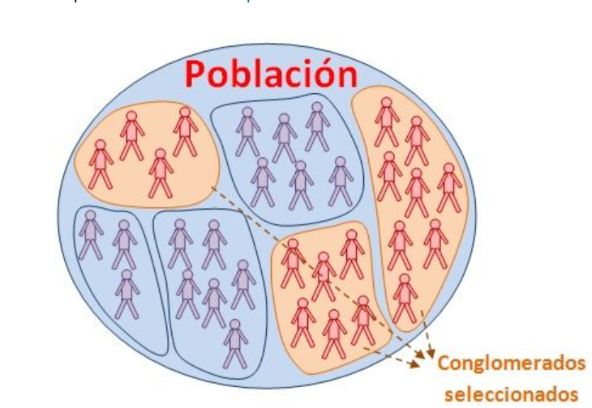
MUESTREO PARA EL CALCULO DE ISOCRONAS MUESTREO POR CONGLOMERADO EN DOS ETAPAS
1) Dentro de las cuatro macrozonas definidas fue seleccionada una Región en cada una de ellas, considerando características particulares que permitieran una diversidad de contextos presentes en el país.
2) Luego se consideraron el número de elementos por conglomerado para reordenar la muestra y seleccionar párvulos y lactantes.
MZ Norte: Antofagasta (Arica y Parinacota, Tarapacá, Atacama)
MZ Centro: Valparaíso (Coquimbo, Metropolitana, O’Higgins)
MZ Sur: Maule (Ñuble, Biobío, La Araucanía, Los Ríos)
MZ Austral: Magallanes (Los Lagos, Aysén)
Dicho lo anterior, se trabajó con una muestra de 32.495 postulantes de 139.040, lo que corresponde al 23,37% del total de postulantes del año 2022 en el proceso masivo y continuo.
La muestra se construyó con un nivel de confianza de 95% un margen de error de 8.
Notes:
muestreo por conglomerado en dos etapas
dos, porque luego de definir la muestra, se consideraron el número de elementos por conglomerado para reordenar la muestra y seleccionar

Slide 6
RESULTADO ISOCRONAS SEGÚN MACROZONA
MACROZONA | REGIÓN - MACRONIVEL | RURAL |  | URBANO
 |  | METROS | MINUTOS | METROS | MINUTOS
NORTE | Antofagasta - SC | 2.505 | 38 | 2.135 | 32
 | Antofagasta - NM | 2.019 | 30 | 1.904 | 29
 | Isócrona Norte | 2.262 | 34 | 2.020 | 30
CENTRO | Valparaíso – SC | 2.522 | 38 | 1.984 | 30
 | Valparaíso – NM | 2.583 | 39 | 2.018 | 30
 | Isócrona Centro | 2.553 | 38 | 2.001 | 30
SUR | Maule – SC | 2.426 | 36 | 2.180 | 33
 | Maule – NM | 2.637 | 40 | 2.045 | 31
 | Isócrona Sur | 2.532 | 38 | 2.113 | 32
AUSTRAL | Magallanes – SC | 2.075 | 31 | 1.880 | 28
 | Magallanes – NM | 3.218 | 48 | 2.059 | 31
 | Isócrona Austral | 2.647 | 40 | 1.970 | 30
La isócrona por macrozona es el promedio de los resultados de SC y NM dividido en dos. Una vez definidos los valores para cada macrozona, fueron determinadas las áreas de influencia de acuerdo al nivel y área definido.

Slide 7
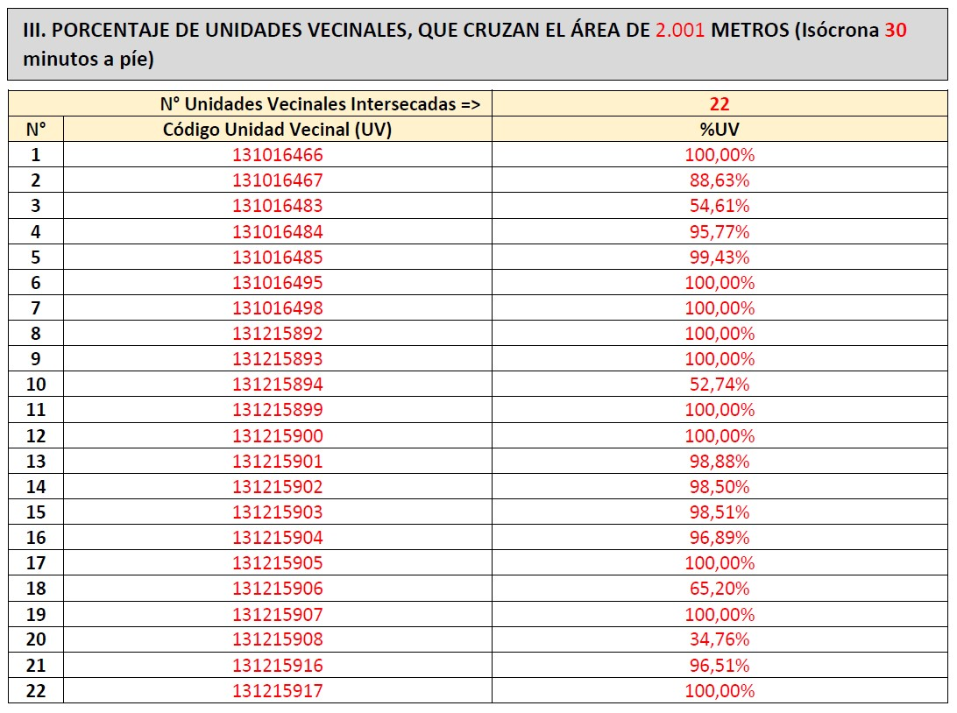
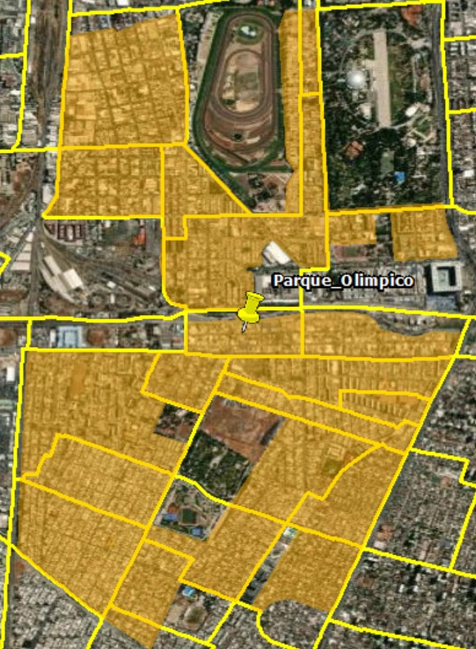
RESULTADO ISOCRONAS SEGÚN MACROZONA E INTERSECCIÓN UV

Slide 8

Factor de Ajuste:
Variables CASEN
Características del hogar:
Edad del jefe/a de hogar.
Jefe de hogar mujer.
Jefe de hogar extranjero/a.
Escolaridad de la mujer con mayor nivel de
escolaridad del hogar.
Si jefe/a de hogar trabaja.
Horas que trabaja jefe/a de hogar.
Ingreso del jefe/a de hogar.
Personas que trabajan en el hogar.
Personas en el hogar por tramos de edad.
Abuelo/a presente en el hogar.
Mujer embarazada en el hogar.
Nivel de hacinamiento (>2,4 pers. por dormitorio)
Decil de ingreso al que pertenece el hogar.
Características de los niños/as:
Nacionalidad: chileno/a o extranjero/a.
Pertenencia a un Pueblo Originario.
Hijo/a del jefe de hogar.
Tiene por objetivo estimar la probabilidad de que un párvulo demande cupo en Sala Cuna o Nivel Medio según las características de los/as niños/as y del hogar.​
Variables Predictivas:
Perteneciente a pueblo originario
Edad del jefe de hogar
Jefe de hogar mujer
Número de personas por tramo de edad
Jefe de hogar trabaja
Horas de trabajo del jefe de hogar
Ingreso del jefe de hogar

Slide 9
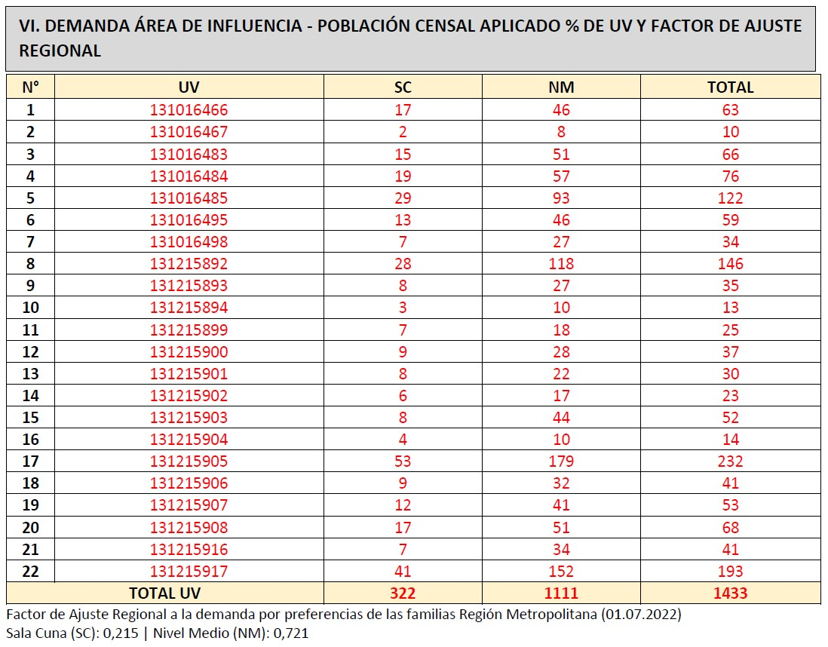
Resultados del factor de Ajuste regional
Nombre Región | Factor SC | Factor NM
Arica y Parinacota | 0,203 | 0,696
Tarapacá | 0,286 | 0,772
Antofagasta | 0,180 | 0,554
Atacama | 0,235 | 0,730
Coquimbo | 0,213 | 0,733
Valparaíso | 0,209 | 0,728
Metropolitana | 0,215 | 0,721
O'Higgins | 0,225 | 0,629
Maule | 0,240 | 0,720
Ñuble | 0,283 | 0,657
Biobío | 0,194 | 0,739
La Araucanía | 0,270 | 0,713
Los Ríos | 0,309 | 0,672
Los Lagos | 0,242 | 0,726
Aysén | 0,472 | 0,809
Magallanes | 0,411 | 0,829
Promedio* | 0,226 | 0,713

Slide 10
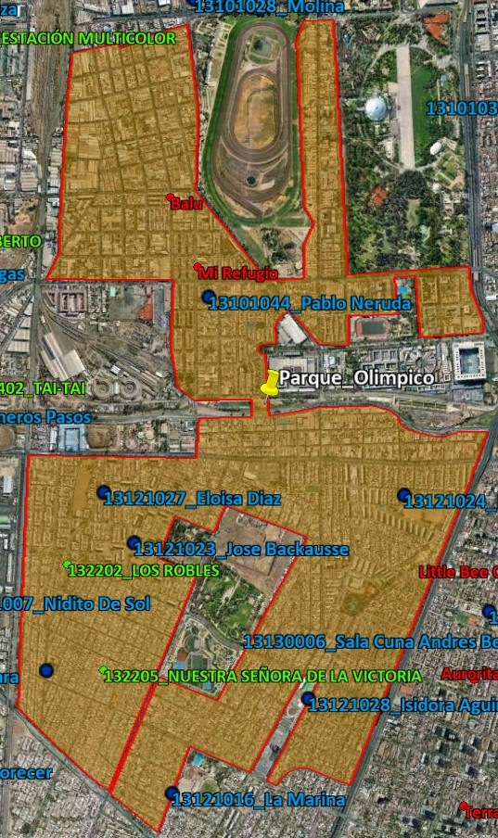
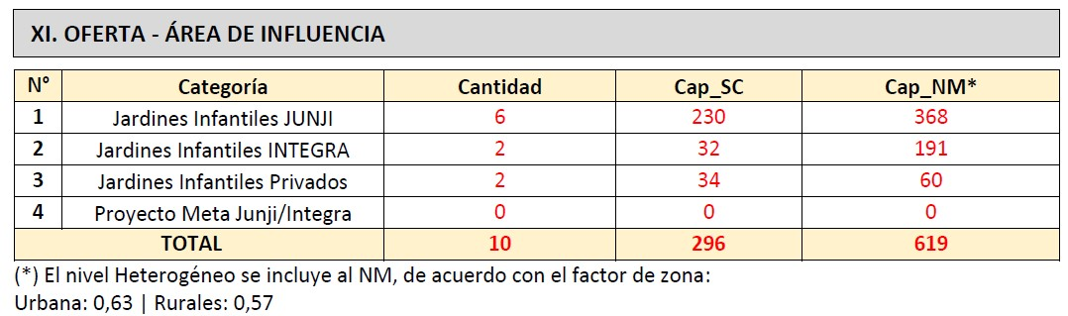
OFERTA: PRESENCIA DE UNIDADES EDUCATIVAS EN ÁREA DE INFLUENCIA
ANALISIS DE CAPACIDAD
JUNJI actualización semestral
F. Integra actualización semestral
JJII Privados 2017*

Slide 11
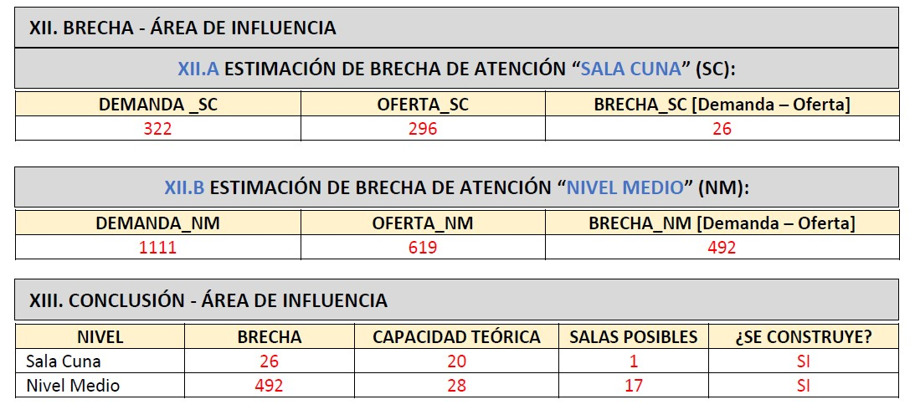
ESTIMACIÓN DE BRECHAS Y
DEFINICIÓN DE AUMENTO DE COBERTURA

Slide 12
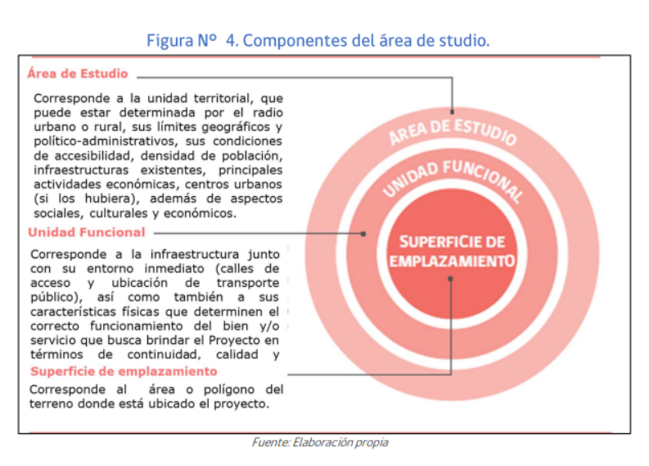
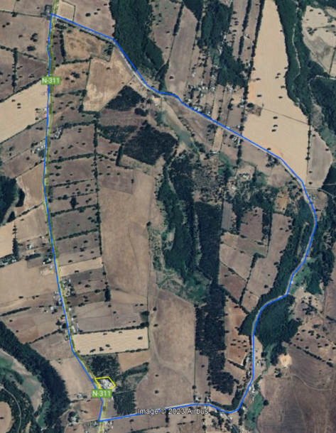
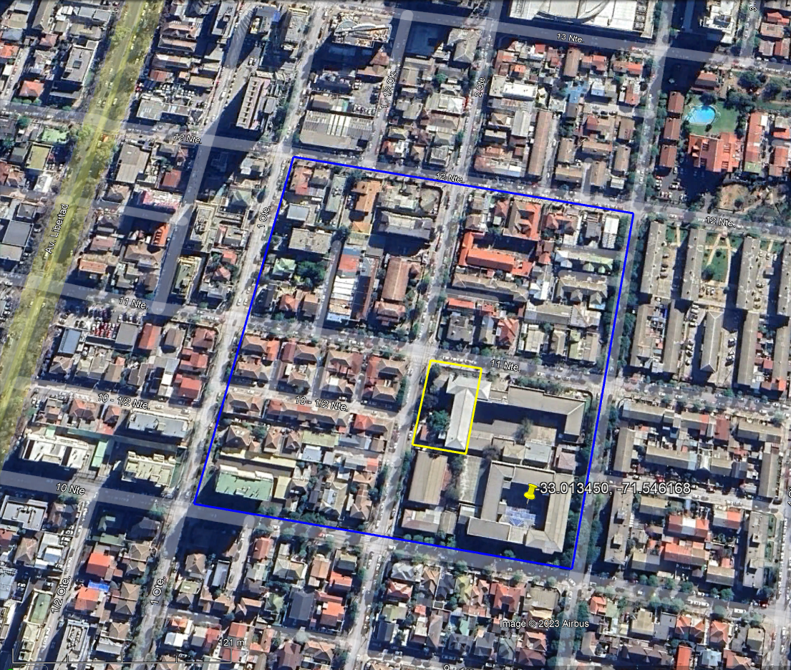
ANÁLISIS DE RIESGOS
Zona urbana
Consideraciones para el área funcional: 1. Acceso a la superficie de emplazamiento
2.Transporte público para llegar UE
Zona rural

Slide 13
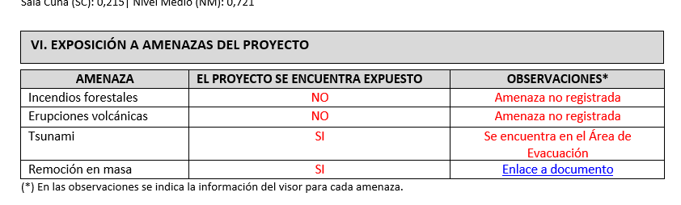
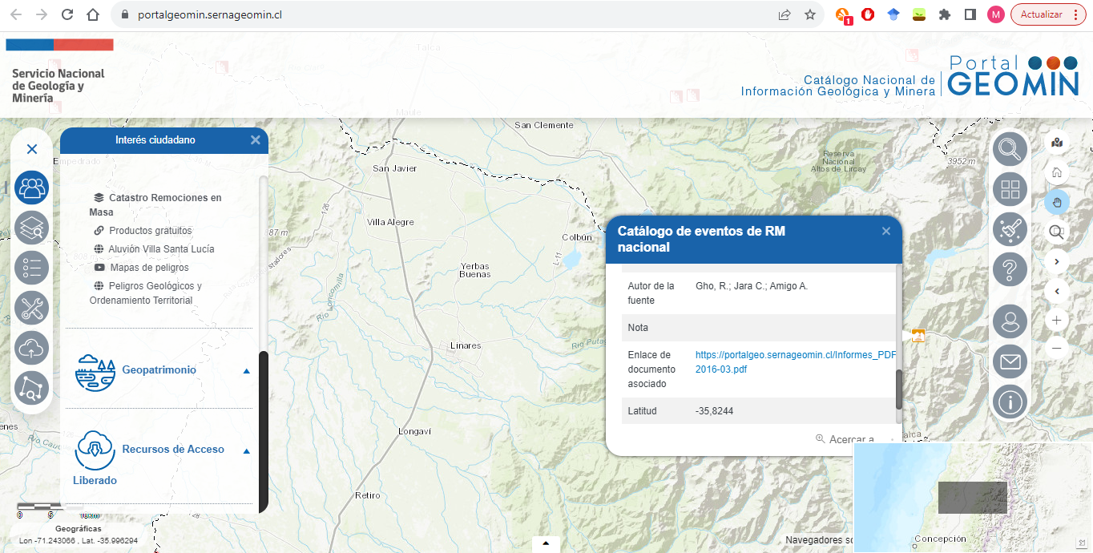

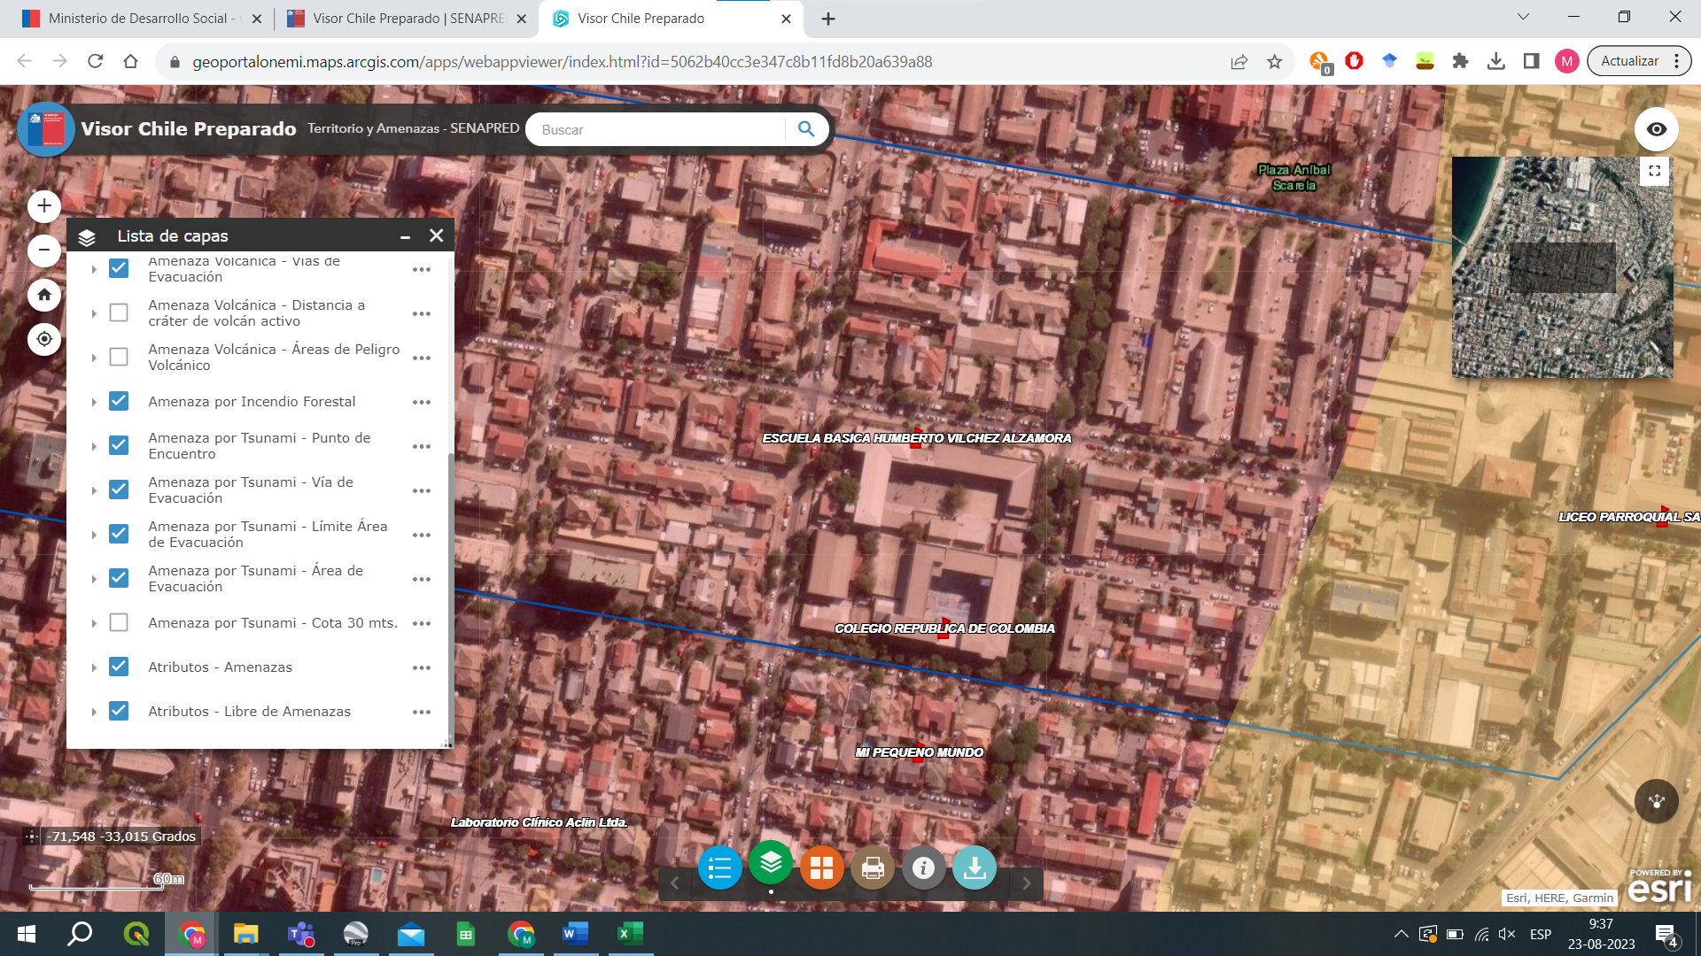
FICHA IOD
Desde focalización se enviarán IOD y archivos .kmz de la superficie de emplazamiento de la unidad educativa y área funcional.
Visor SENAPRED
Portal SERNAGEOMIN
Visor JUNJI Riesgo de Desastres

Slide 14
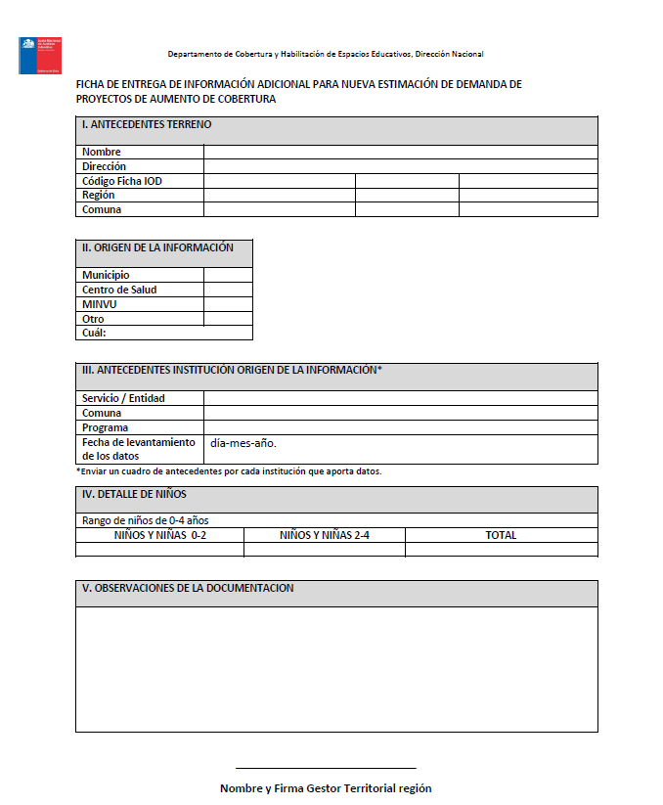
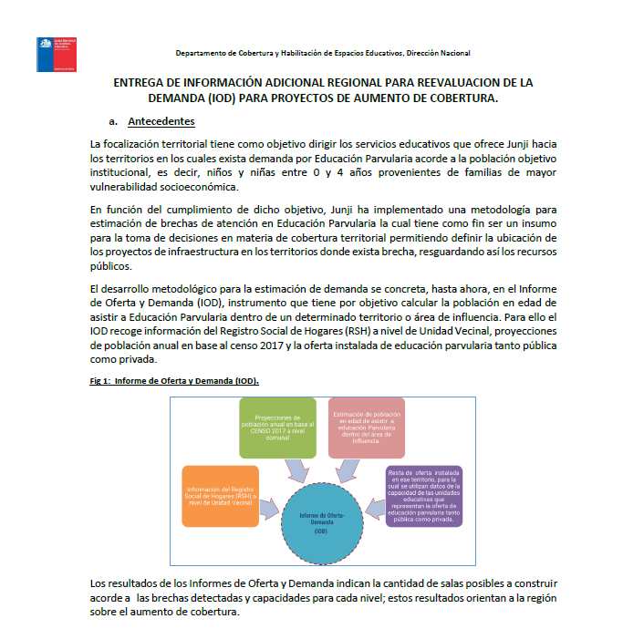
FORMULARIO E INSTRUCTIVO PARA INFORMACIÓN COMPLEMENTARIA
Las regiones deben entrega antecedentes nuevos a los considerados en la IOD, ya sea de fuentes primarias como secundarias, sistematizados en un formulario que se les entrega, junto con una guía: 1. Formulario
2.Instructivo explicativo del formulario
Instructivo
Formulario

Slide 15
FLUJO DE TRABAJO
Gestión Territorial
Existe la posibilidad de incorporar información complementaria local que modifique los resultados obtenidos.
Terreno para Aumento de Cobertura
Definición del Área de influencia (isócrona)
Demanda estimada en el Área de Influencia
Oferta EP en el
área de influencia
Estimación de Brecha de Atención
Análisis de Riesgo
Elaboración de IOD según tipo de solicitud
Aumento Cobertura
Reposición
Unidad Educativa con posible aumento de cobertura
SIM
Análisis de la ocupación de la Oferta circundante
Obtención de RO

Slide 16
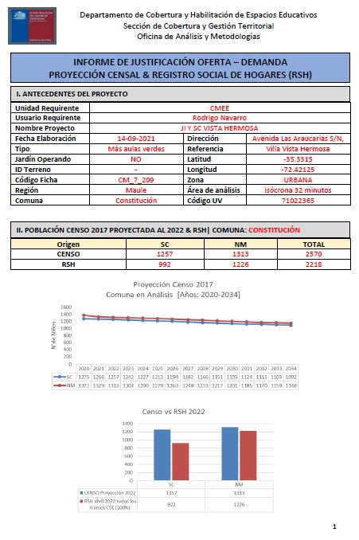
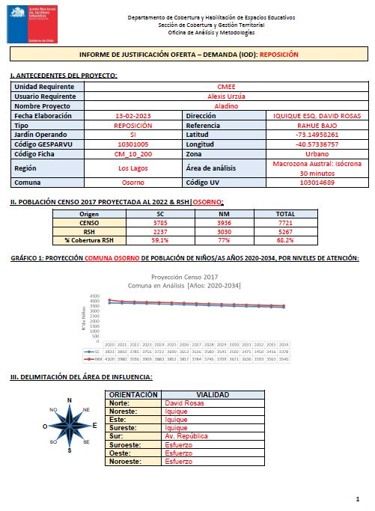
FORMATOS INFORME OFERTA – DEMANDA (IOD)
Aumento de Cobertura
Reposición

Slide 17
GRACIAS

